Slide 1

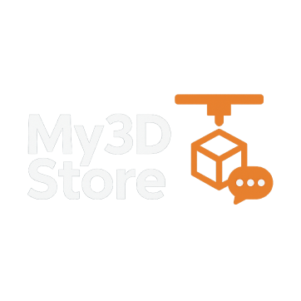
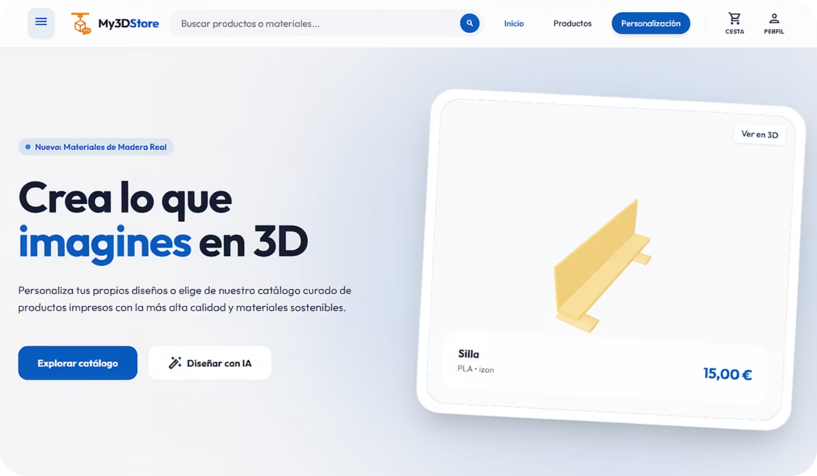
Una aplicación web avanzada para la comercialización de productos impresos en 3D personalizables, integrando inteligencia artificial para la generación y visualización de modelos.

Slide 2
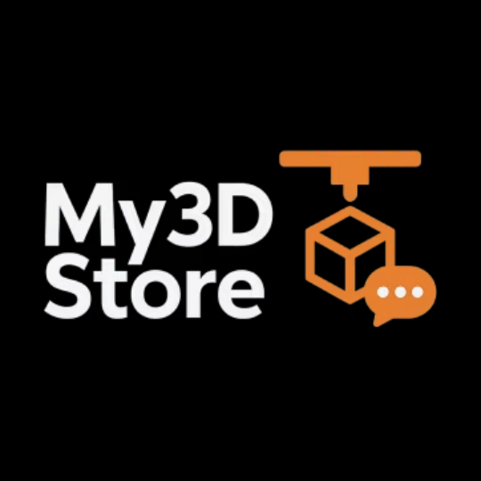

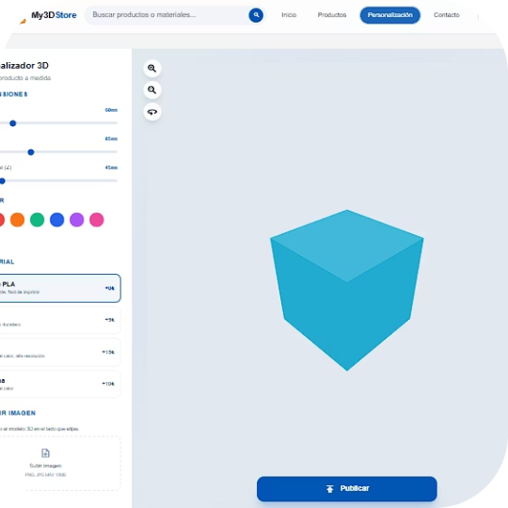
Solución Integral
My3DStore aborda estas necesidades mediante una plataforma que fusiona la interactividad del usuario con la potencia de la inteligencia artificial.
E-commerce Especializado
Personalización con IA
Visualización Interactiva
Plataforma intuitiva para la compra y venta de productos 3D.
Generación de modelos 3D a través de un chatbot conversacional.
Renderizado en tiempo real de los diseños personalizados con Three.js.

Slide 3






Metodología de Desarrollo
Adoptamos un enfoque iterativo y estructurado, desde el diseño conceptual hasta la implementación y despliegue, asegurando eficiencia y escalabilidad.
AI Microservice
Design
Frontend
Backend & DB
Web Scraping

Slide 4





Stack Tecnológico Clave
Una selección estratégica de tecnologías modernas para garantizar rendimiento, interactividad y escalabilidad.
Frontend
Backend
Base de Datos
HTML, CSS, JavaScript, Three.js (visualización 3D).
PHP para la lógica de negocio y API.
MySQL para persistencia de datos y catálogo.
Microservicio IA
Infraestructura
Python para chatbot y generación de modelos 3D.
Docker para contenedores aislados y despliegue en railway.

Slide 5
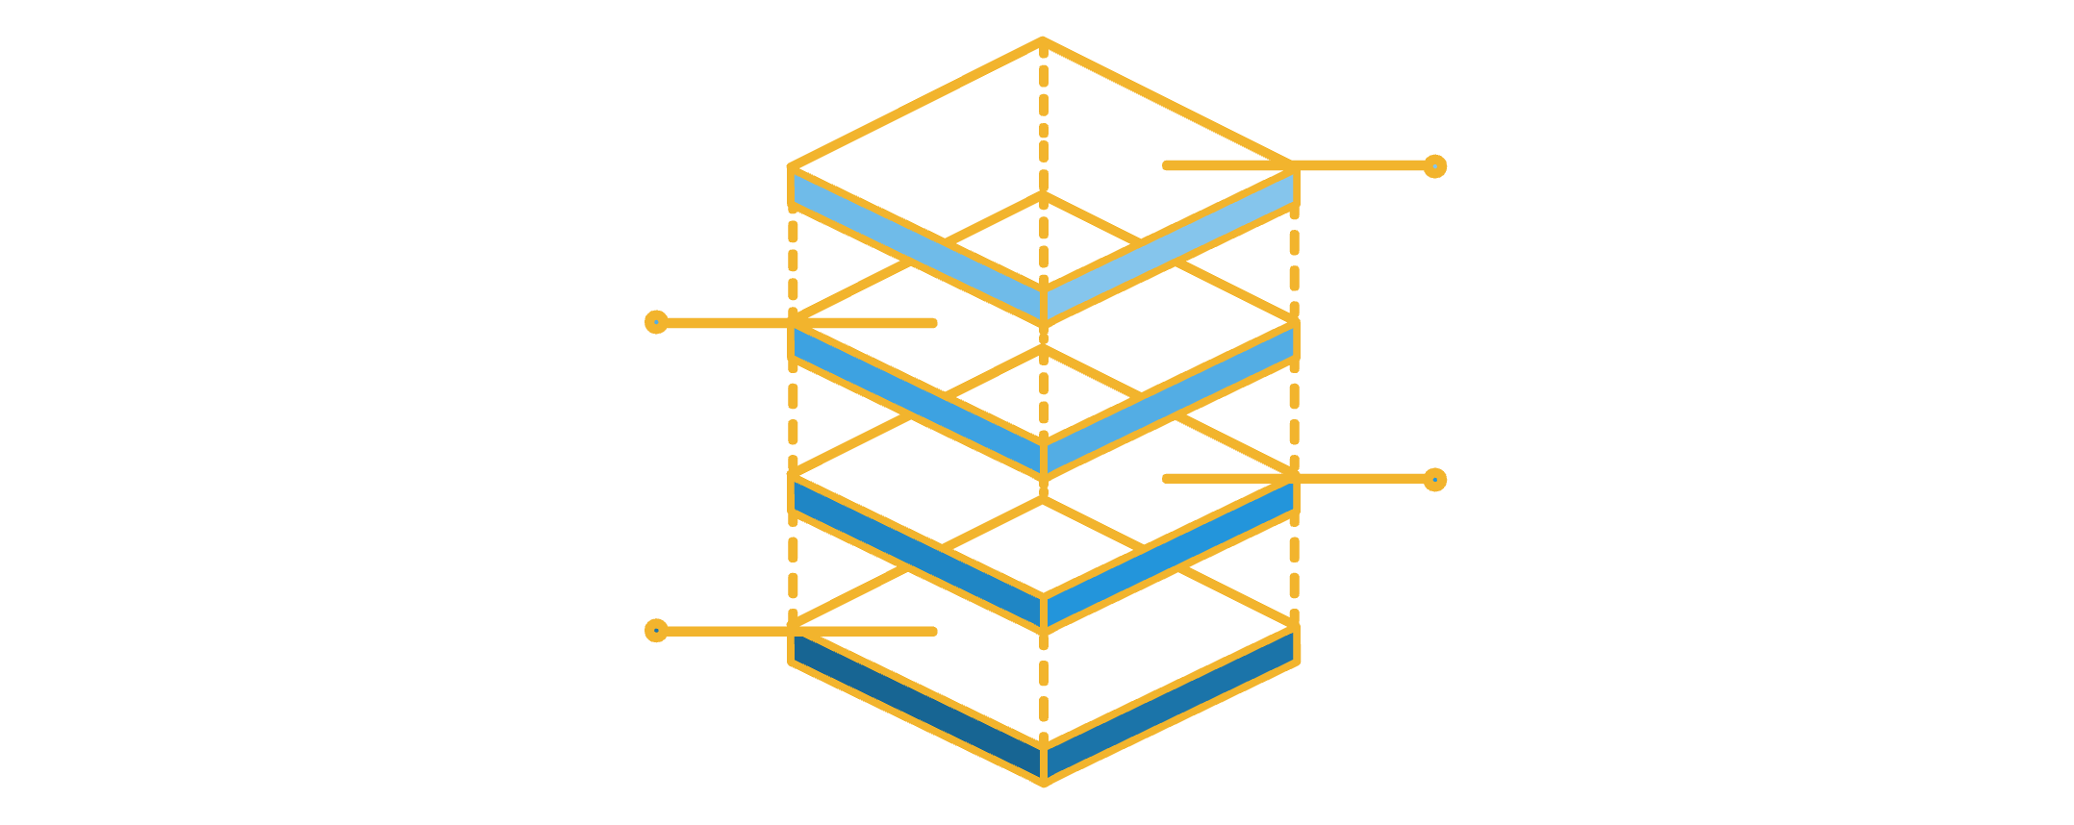
Arquitectura de contenedores Docker
La arquitectura se basa en 4 contenedores Docker para optimizar el despliegue y la gestión de recursos.
Database
MySQL data storage container
AI Microservice
Python model for intelligent features
PHP Backend
Contenedor 1 (Frontend).
Contenedor 2 (Backend).
Contenedor 3 (Microservicio IA).
Contenedor 4 (Base de datos).
- Controladores, modelos, vistas- Conexión a MySQL- Llamada al AI microservice
Frontend (Nginx)
- CSS, JS, imanges, STL, GLB- Proxy PHP- Document root

Slide 6
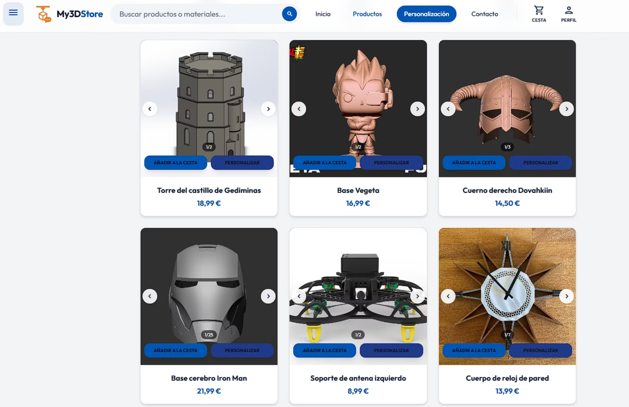
Web Scraping: Poblamiento Inicial del Catálogo
Para un lanzamiento robusto, implementamos técnicas de web scraping para poblar el catálogo inicial de productos con datos de Printables.com.
Extracción Automática: Recopilación de productos, imágenes y archivos STL/GBL.
Normalización de Datos: Procesamiento y adaptación para la base de datos MySQL.
Eficiencia: Aceleración significativa del proceso de creación del catálogo inicial.

Slide 7
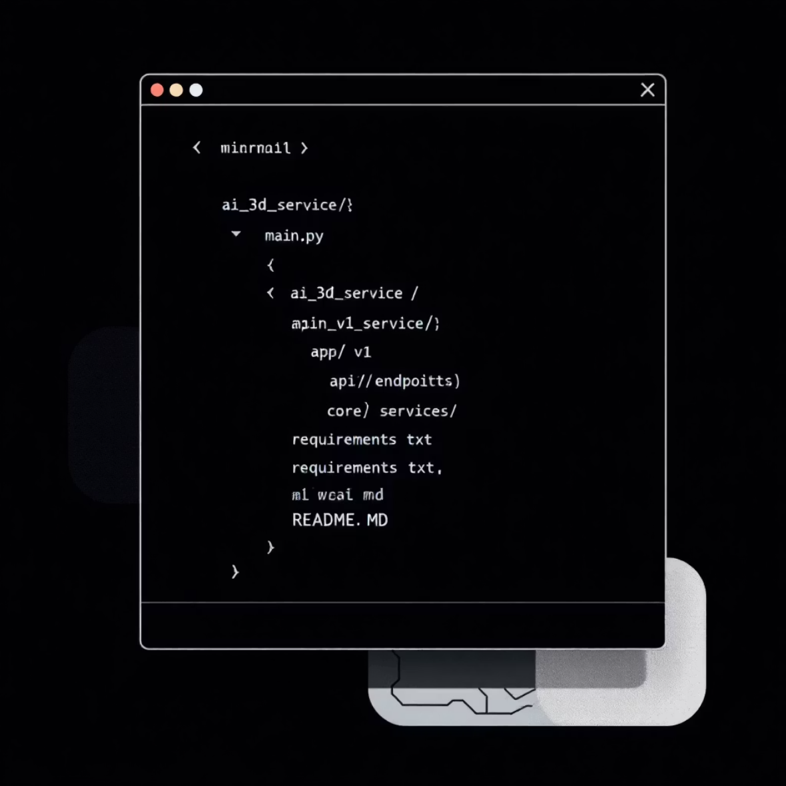
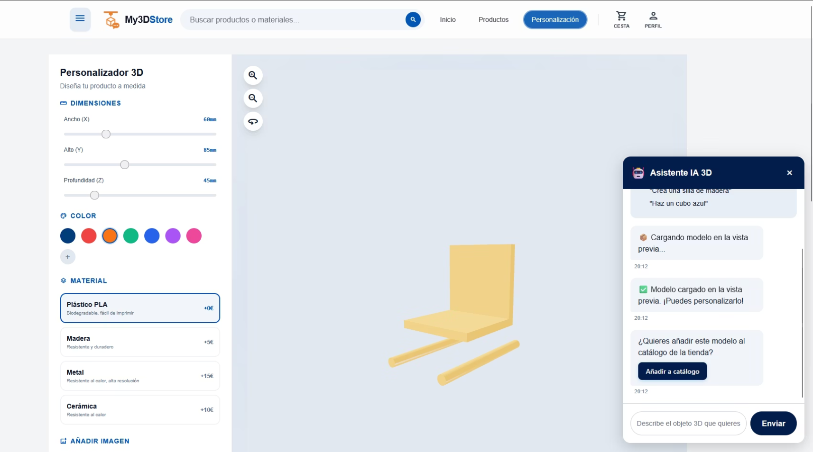
🤖 Microservicio de IA: Chatbot y Generación 3D
El microservicio de IA es un proyecto Python independiente dentro del monorepo de My3DStore. Está diseñado como una REST API técnico-producción, implementada con FastAPI, que recibe especificaciones en lenguaje natural y devuelve modelos 3D generados por IA.

Slide 8
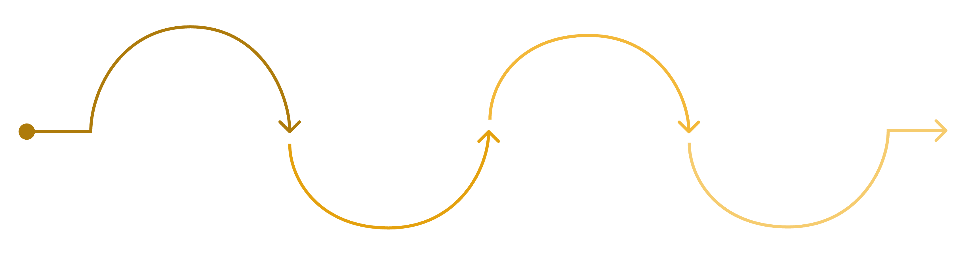
Flujo de Personalización y Visualización
Download
Chatbot
Envío a la API
3D Preview
Descarga del resultado final generado por el sistema.
Interacción inicial y recopilación de datos del usuario.
Procesamiento de la solicitud a través de la API.
Generación y visualización de la vista previa en 3D.

Slide 9
Problemas, mejoras y Uso de IA
Problemas encontrados
Mejoras futuras
Diario de desarrollo con IA
Comienzo con un codigo generado con TypeScript y React, sin entenderlo
La IA no generaba modelos 3D de forma correcta
Comunicación entre contenedores
No teniamos los productos 3D en la base de datos
No nos funcionaba la base de datos dentro del contenedor
Migrar el backend a PHP y el frontend a JS, CSS y HTML
Crear un microservicio de IA para generar modelos 3D
Hizimos un script para scrapear los productos 3D de la pagina de Printables.com
Separar en contenedores diferentes el backend, el frontend y la base de datos
La IA ayudó en:
Configuración de Docker
Implementación de FastAPI
Resolución de errores
Optimización de scraping

Slide 10

¡Donde las ideas cobran forma!
Puedes encontrarnos en: My3DStore - Impresión 3D Personalizada
¿Preguntas?
Estamos encantados de resolver cualquier duda sobre el proyecto.

